Slide 1
Профессиональный
Обзор продукта
Для российских компаний, госорганов и учреждений образования

Slide 2
Разработчик
ОСНОВНЫЕ ЭТАПЫ ДЕЯТЕЛЬНОСТИ
1998-2003
Разработка ActiveX компонентов для аудио/видео приложений
2004-2012
Разработка аудио/видео приложений по заказу компании Online Media Technologies Ltd. (avs4you.com)
2009-2018
Разработка офисных приложений по заказу компании Ascensio System SIA (onlyoffice.com) v. 5.2
2018
Запуск проекта "Р7-Офис" для российского рынка
2019
Единый реестр российских программ для ЭВМ и баз данных с Р7-Офис. Десктоп и Сервер.
2020
Запуск модуля "Команда". Версия Р7-Офис 6.0
2021
Выпуск версии Р7-Офис 6.1 и 6.2.2
АО “НОВЫЕ
КОММУНИКАЦИОННЫЕ
ТЕХНОЛОГИИ”
100% отечественная разработка
Офисы в Москве и Н. Новгороде
Все акционеры — граждане РФ
Команда > 100 сотрудников

Slide 3

















Продукты
Десктоп
Сервер документов
КОРПОРАТИВНЫЙ Сервер
Создание документов
Приложения
Онлайн-редакторы
Онлайн-редакторы
Программное обеспечение
для автоматического создания и конвертирования
документов (DocumentBuilder)
Бесплатно
Возможна покупка платной поддержки
Тексты
Тексты
Тексты
Таблицы
Таблицы
Таблицы
Презентации
Презентации
Презентации
Органайзер
Модули совместной работы
Галерея
Документы
Люди
Медиаплеер
Проекты
Почта
CRM
Календарь
Сообщество
Чат
Лента
Объединенные Коммуникации
(Мессенджер и видео-конференции)
Команда

Slide 4
Редакции корпоративной версии
Р7-Офис
Десктоп
Р7-Офис
Сервер базовый
Р7-Офис
Сервер оптимальный
Р7-Офис
Сервер базовый
+ Десктоп
Р7-Офис
Сервер оптимальный
+ Десктоп
Приложения
Онлайн-редакторы
Онлайн-редакторы
Онлайн-редакторы
Онлайн-редакторы
Тексты
Тексты
Таблицы
Тексты
Таблицы
Тексты
Таблицы
Тексты
Таблицы
Таблицы
Презентации
Презентации
Презентации
Презентации
Презентации
Модули совместной работы
Модули совместной работы
Приложения
Приложения
Органайзер
Документы
Люди
Документы
Люди
Тексты
Органайзер
Тексты
Органайзер
Проекты
Почта
Проекты
Почта
Галерея
CRM
Календарь
CRM
Календарь
Таблицы
Галерея
Таблицы
Галерея
Медиаплеер
Сообщество
Чат
Сообщество
Чат
Презентации
Медиаплеер
Презентации
Медиаплеер
Лента
Лента
Модули совместной работы
Модули совместной работы
Видео-конференции
Документы
Документы
Люди
Люди
Команда
Проекты
Почта
Проекты
Почта
CRM
Календарь
CRM
Календарь
Сообщество
Чат
Сообщество
Чат
Лента
Лента
Видео-конференции
Команда

Slide 5













Работает на российских и зарубежных операционных системах
РОССИЙСКИЕ ОПЕРАЦИОННЫЕ СИСТЕМЫ
  Альт Линукс (Базальт)
  Astra Linux
  РОСА Линукс
  РЕД ОС
  ЛОТОС
  Аврора (Sailfish)
ДРУГИЕ ОПЕРАЦИОННЫЕ СИСТЕМЫ
  Windows
  MacOS
  Дистрибутивы Linux на базе Debian и Ubuntu
  Дистрибутивы Linux на базе RPM
  iOS
  Android

Slide 6
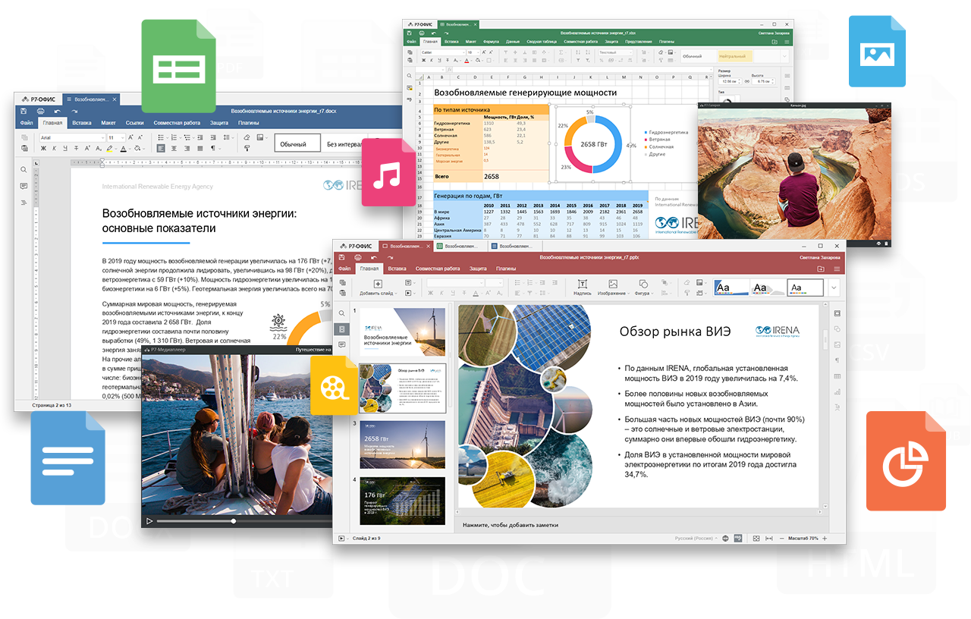






Пакет офисных приложений
  Текстовый редактор
  Редактор электронных таблиц
  Редактор презентаций
  Средства просмотра видео и изображений
  Органайзер

Slide 7
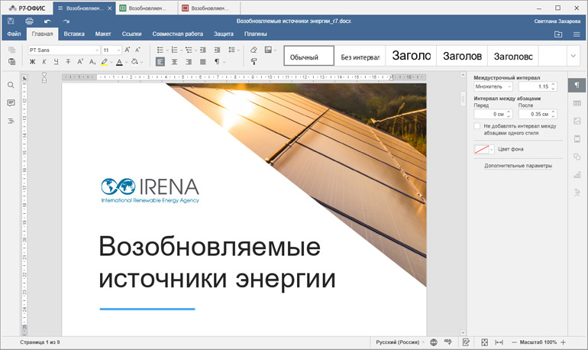
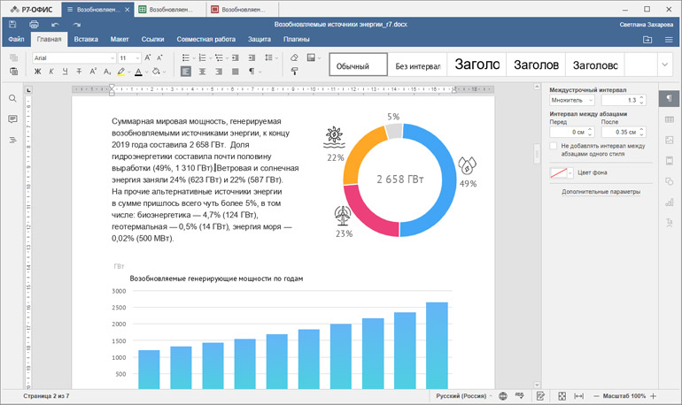
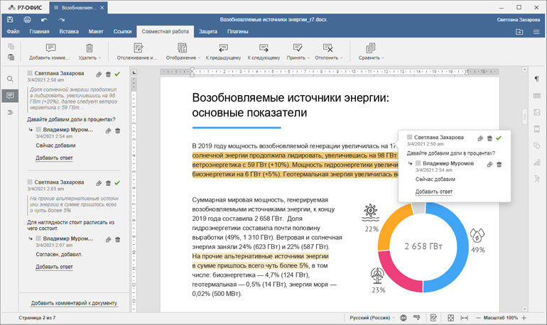
Текстовый редактор
ПРЕИМУЩЕСТВА
  Полная совместимость с форматами Microsoft Office (.doc и .docx) и OpenDocument (.odt), а так же PDF, TXT, ODT, RTF, HTML, EPUB, FB2
  Сохранение в PDF и PDF/А-1
  Инструменты для совместной работы (комментарии, обсуждения и др.)
  Сравнение документов
  Многоуровневые нумерованные и маркированные списки
  Работы с предустановленными стилями и шаблонами
  Добавление гиперссылок, перекрестных ссылок, концевых ссылок, таблиц и диаграмм
  Установка пароля на файл
  Вставка изображений, автофигур, формул и текстовых объектов
  Макросы (JavaScript) и Плагины (Редактор изображений, OCR, Переводчик и др.)
  Идентичный интерфейс онлайн редактирования документов и редактора документов для ПК

Slide 8
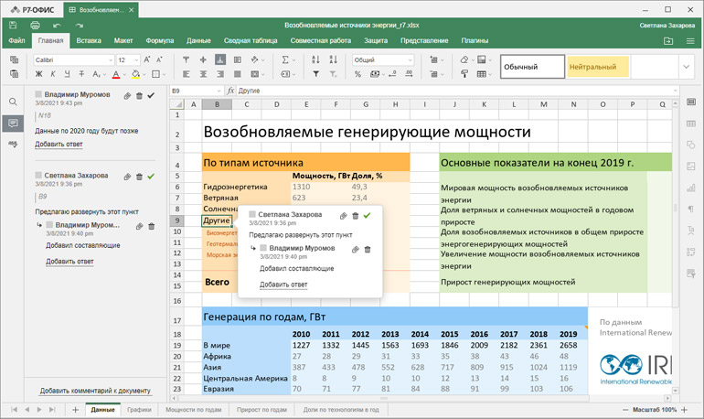
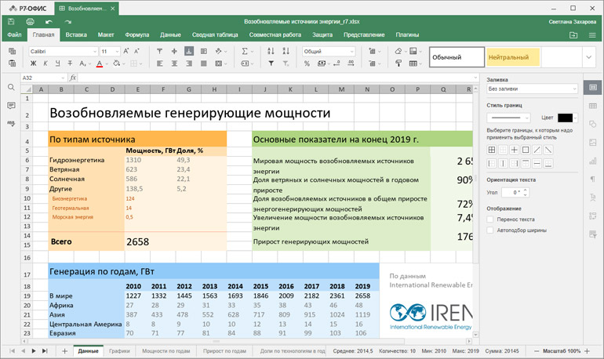
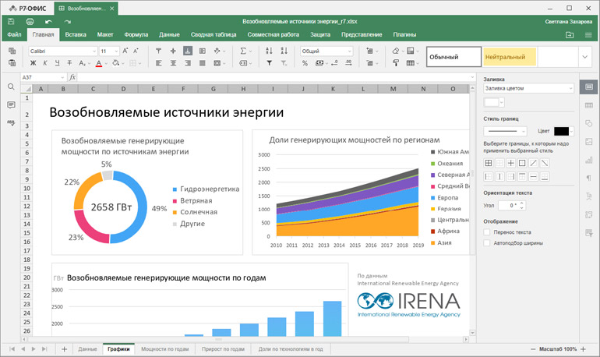
Редактор электронных таблиц
ПРЕИМУЩЕСТВа
  Полная совместимость с форматами Microsoft Office (.xls и .xlsx) и OpenDocument (.ods), а так же работа с CSV и сохранение в PDF и HTML
  Создание и работа со сводными таблицами, проверка данных
  Транспонирование данных и удаление дубликатов
  Инструменты для совместной работы (комментарии, обсуждения и др.)
  Более 440 функций и формул: финансовые, статистические, информационно-технологические, инженерные, математические, поисковые и многое другое
  Вставка изображений ссылок, автофигур, текстовых объектов, Классические и 3D-диаграммы
  Использование именованных диапазонов
  Изменения формата представления чисел
  Сортировка и фильтрация данных, шаблоны таблиц
  Макросы (JavaScript) и Плагины (Редактор изображений, переводчик и др.)
  Идентичный интерфейс онлайн редактирования документов и редактора документов для ПК

Slide 9
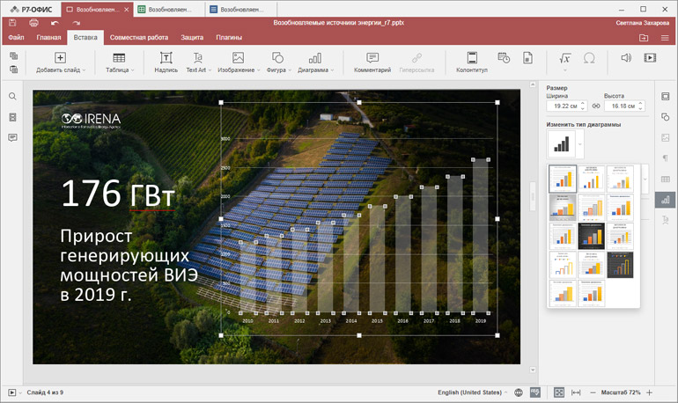
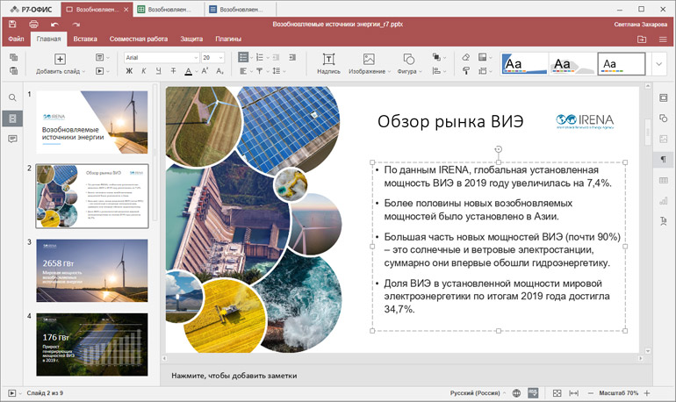
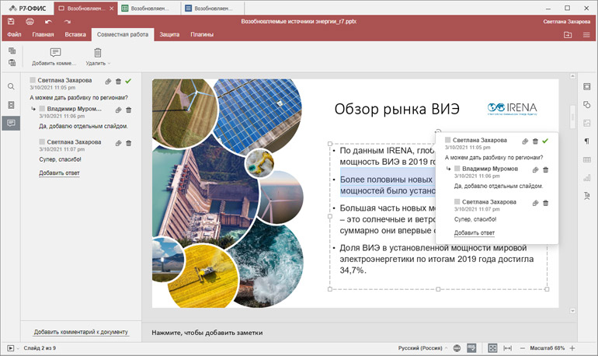
Редактор презентаций
ПРЕИМУЩЕСТВа
  Полная совместимость с форматами Microsoft Office (.ppt и .pptx) и OpenDocument (.odp)
  Настройка показа слайдов и переходов
  Режим докладчика и заметки
  Инструменты для совместной работы (комментарии, обсуждения и др.)
  Вставка изображений, автофигур, диаграмм, применение переходов, звуков, видео и youtube ссылок
  Анимация перехода слайдов
  Перекрепление линий для связи объектов и фигур
  Добавление и форматирование текста и таблиц
  Создание нумерованных и маркированных списков
  Макросы (JavaScript) и Плагины (Редактор изображений, переводчик и др.)
  Идентичный интерфейс онлайн редактирования документов и редактора документов для ПК

Slide 10
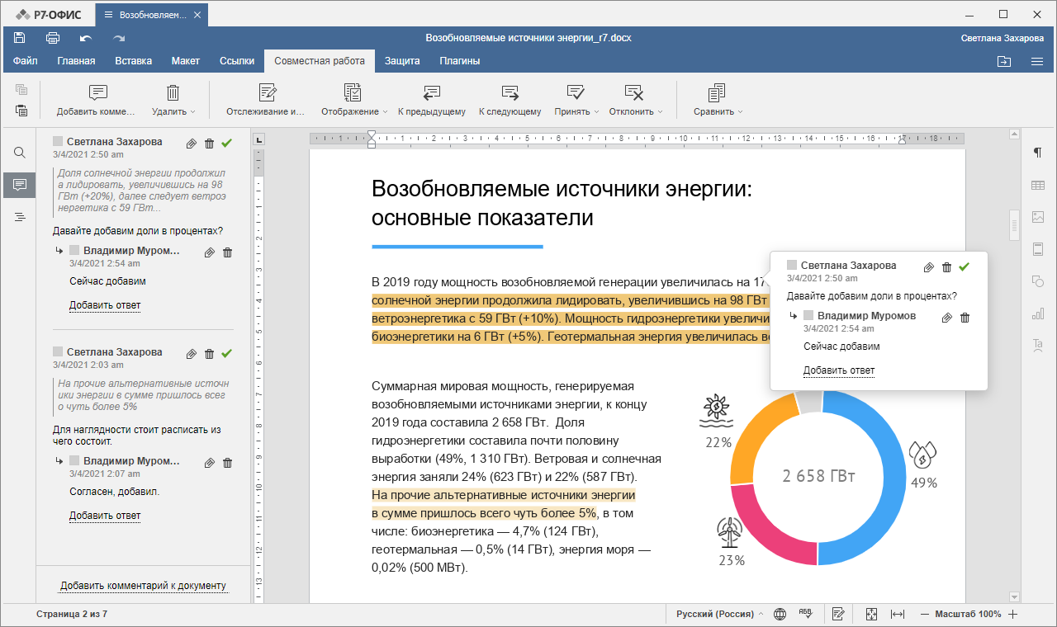

Функция рецензирования
Проверка документа без внесения изменений
  возможность предложить корректировки текста, не меняя при этом сам документ
  удобная навигация по исправлениям, подсветка изменений в тексте документа
  разные режимы просмотра изменений
Полный контроль над содержимым
  возможность принять или отклонить отдельное изменение
  возможность принять или отклонить все изменения сразу
  Рецензирование полностью совместимо
  с Microsoft Office

Slide 11
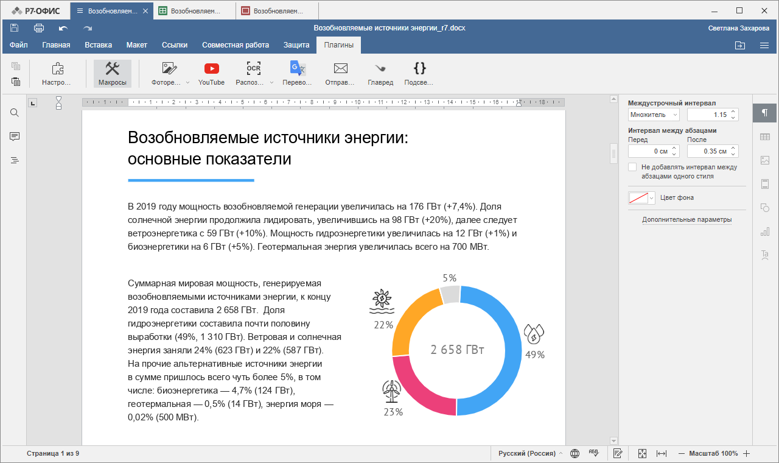
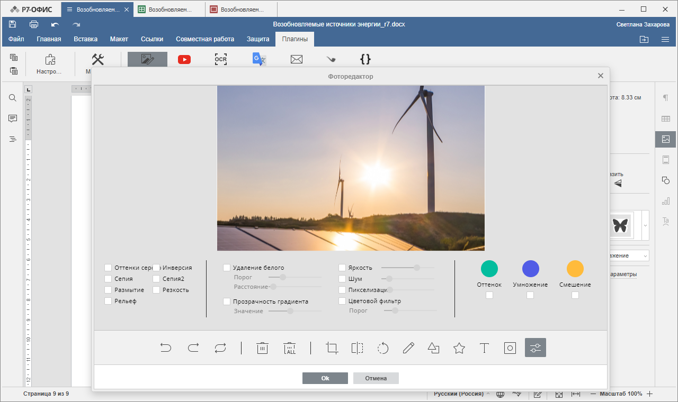
Подключение сторонних дополнений (плагинов)
Встроенные сторонние дополнения
  OCR (распознование текста)
  вставка видео с видеохостинга
  онлайн-переводчик
  Главред - стилистическая проверка текста
  редактор изображений
  подсветка кода
Разработка и подключение собственных плагинов для интеграции
  возможность интеграции с существующими ERP-системами, в том числе с 1С и другими
  подробная документация по разработке плагинов
Подробнее: https://support.r7-office.ru/hc/ru/sections/360004899377

Slide 12
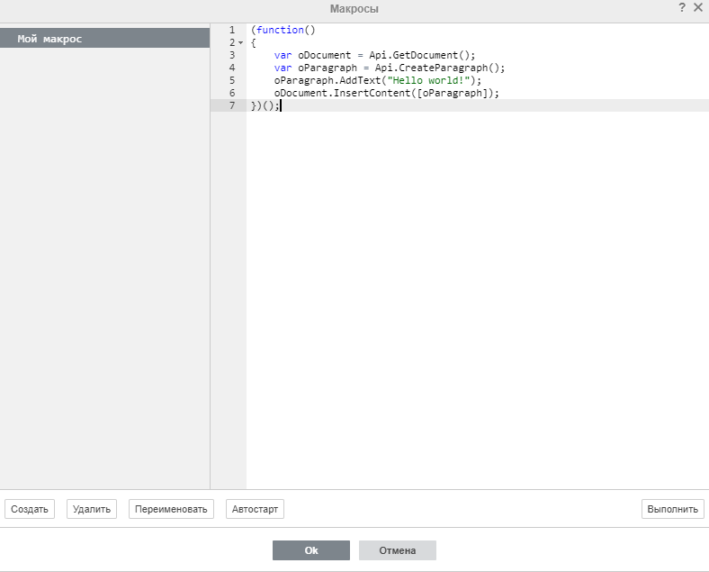
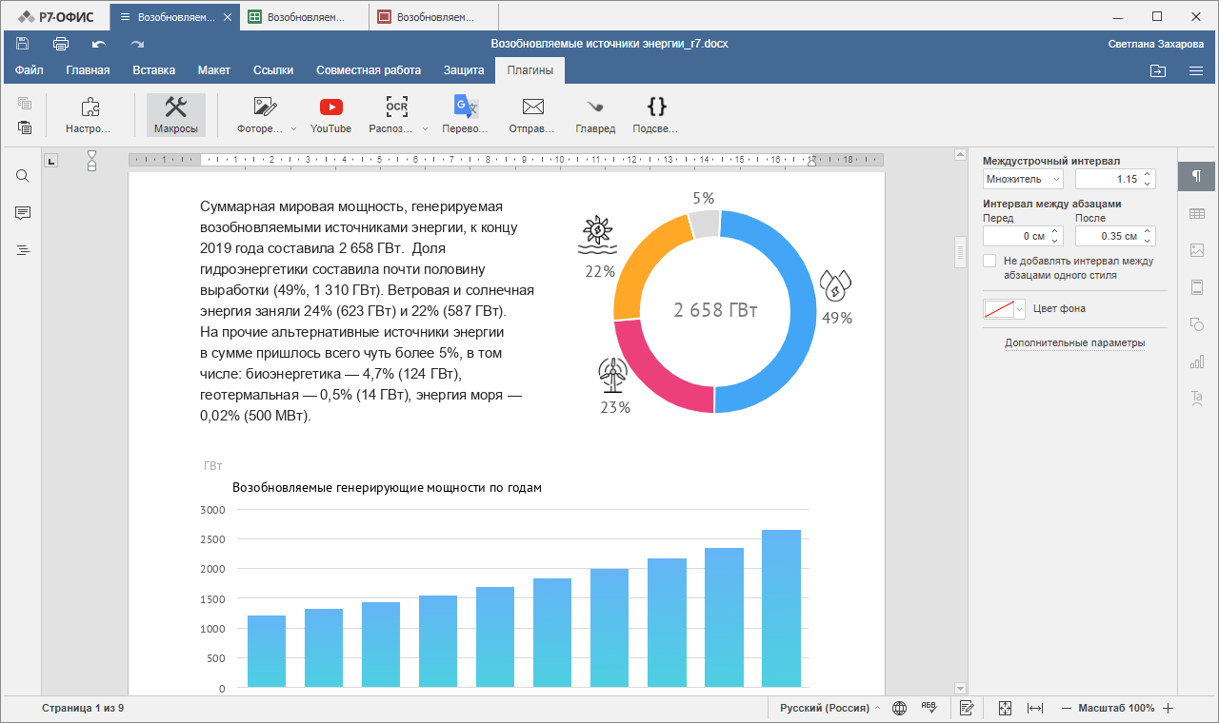
Макросы
  Простой отладчик макросов
  Язык похожий на VBA
  Возможность отладки макросов через консоль браузера (F12 раздел консоль)
  Интеграция по API
Подробнее: https://support.r7-office.ru/hc/ru/sections/360004813178

Slide 13
Макросы – пример скрипта
* Макрос считает сумму значений из трёх диапазонов ячеек столбца A и помещает результат в три ячейки столбца B.
Microsoft VBA
Sub Example()
Dim myRange
Dim result
Dim Run As Long
For Run = 1 To 3
Select Case Run
Case 1
result = "=SUM(A1:A100)"
Case 2
result = "=SUM(A1:A300)"
Case 3
result = "=SUM(A1:A25)"
End Select ActiveSheet.range("B" & Run) = result
Next Run
End Sub
Р7-Офис JavaScript
(function()
{
for (let run = 1; run <= 3; run++)
{
var result = "";
switch (run)
{
case 1:
result = "=SUM(A1:A100)";
break;
case 2:
result = "=SUM(A1:A300)";
break;
case 3:
result = "=SUM(A1:A25)";
break;
default:
break;
}
Api.GetActiveSheet().GetRange("B" + run).Value = result;
}
})();
Notes:
Макрос выше считает сумму значений из трёх диапазонов ячеек столбца A и помещает результат в три ячейки столбца B.

Slide 14
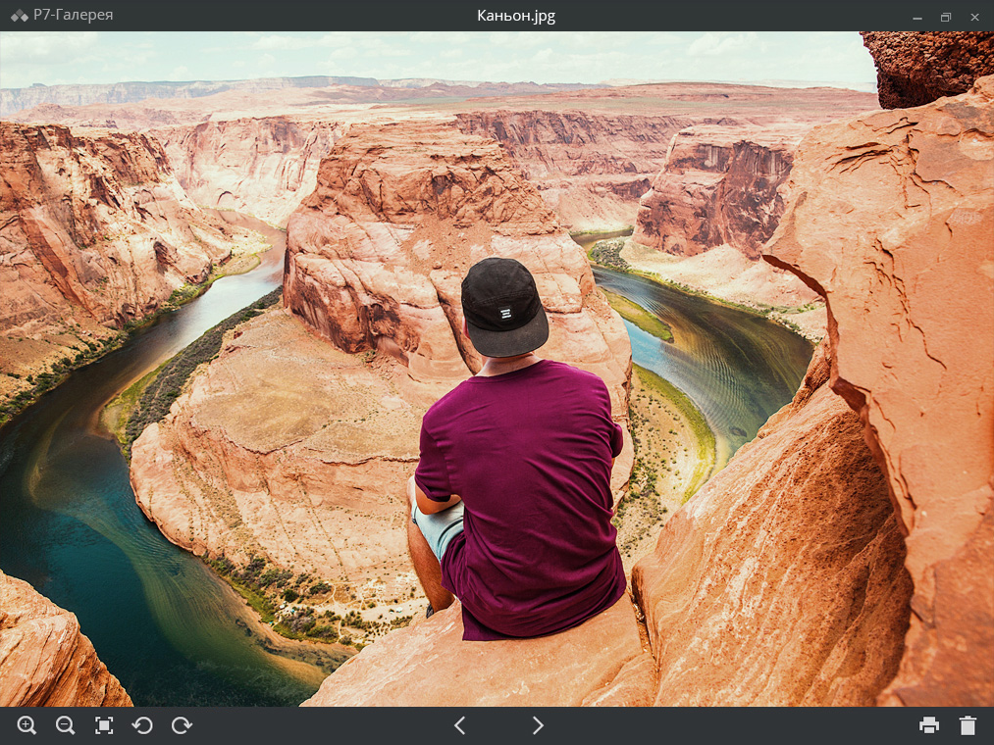
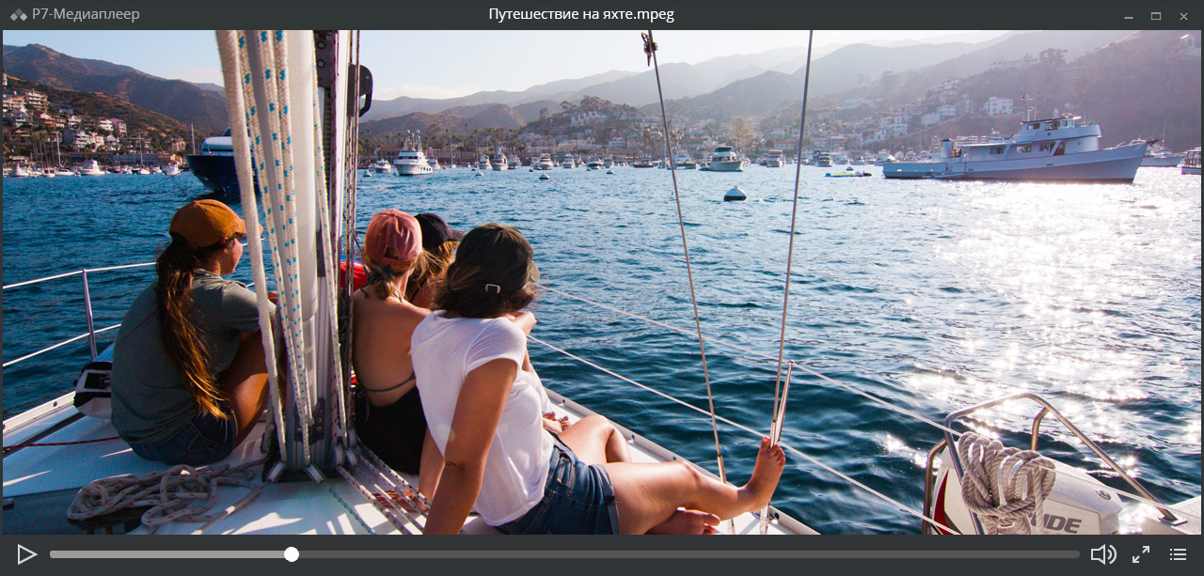
Средства просмотра видео и изображений
Галерея
  поддержка всех популярных форматов изображений, в том числе bmp, jpg, jpeg, png, gif, tif, tiff
Медиаплеер
  поддержка всех популярных форматов медиафайлов, в том числе avi, mpeg, mp3, mp4, webm и других

Slide 15
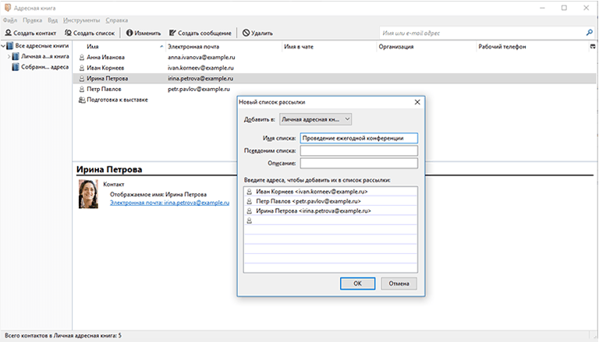
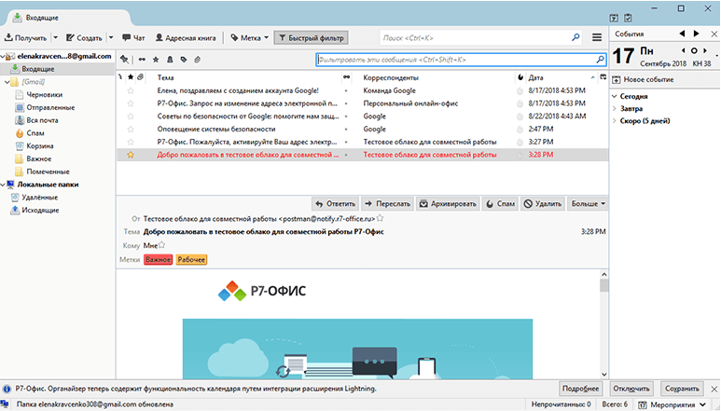
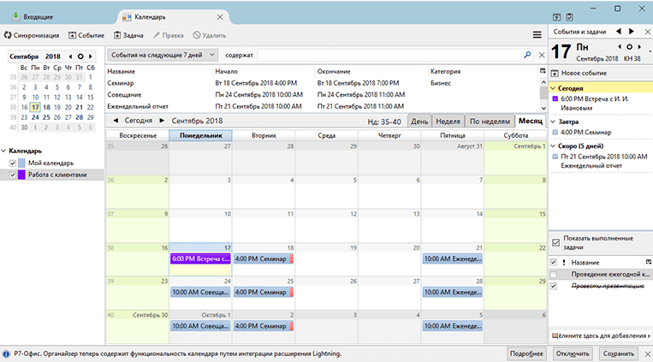
Органайзер
    Надежный почтовый клиент
    Удобная адресная книга (с возможностью интеграцией с Microsoft Exchange Server и глобальной адресной книгой)
    Быстрая организация встреч и собраний (с возможностью интеграцией с Microsoft Exchange Server)
*основан на Mozilla Thunderbird

Slide 16



Мобильные клиенты
Бесплатно
Удобно
Мобильно

Slide 17



Р7-Офис Сервер
  Сервер документов
  Модули совместной работы
  Модуль Команда

Slide 18



Сервер документов
Текстовый редактор
Редактор таблиц
Редактор презентаций

Slide 19
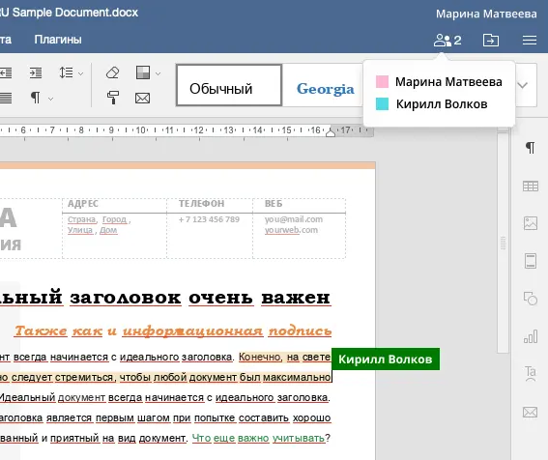
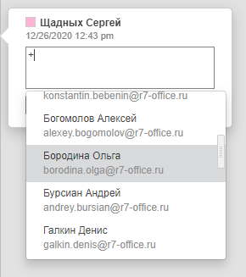
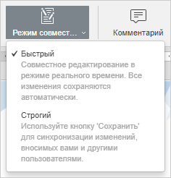
Сервер документов
  Приложения работают, так же как приложение для ПК
  ВАРИАНТЫ УСТАНОВКИ
  Модуль встроенный в Корпоративный сервер
  Модуль интегрируемый в другие приложения
Совместное редактирование документов
  Совместное изменение данных с отображением именами и списка пользователей редактирующих документ и временем редактирования
  Два режима совместной работы (быстрый и строгий)
  Упоминание пользователя в примечании с автоматическим предоставлением ему прав на комментирование документа

Slide 20
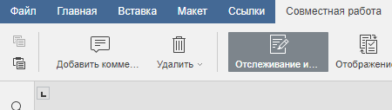
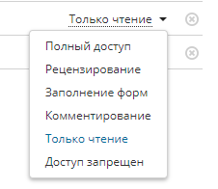
Сервер документов при интеграции с другими приложениями
Права на документ
  Только чтение
  Комментирование
  Заполнение форм (только в текстовом редакторе)
  Рецензирование с запретом отключения режима отслеживание изменений (только в текстовом редакторе)
  Пользовательский фильтр (только для редактора таблиц)
  Полный доступ
Возможность ограничения доступа к документу
  Запрет скачивания
  Запрет печати
  Запрет копирование данных
  УПРАВЛЕНИЕ ВНЕШНИМ ВИДОМ РЕДКТОРОВ
  скрытие кнопок
  скрытие имени файла
  и другое
Подробнее про интеграцию через API:
https://support.r7-office.ru/hc/ru/categories/360003199798

Slide 21





























Интеграция с Сервером документов
*
*
*
*
Подробнее про интеграцию через API:
https://support.r7-office.ru/hc/ru/categories/360003199798
*ведутся работы по интеграции
Notes:
Alfresco
Confluence
HumHub
Liferay
Nextcloud
ownCloud
Plone
SharePoint
agorum
CommuniGate
enaio
eXo Platform
Jalios
Maarch Courrier
Moodle
OpenOlat
PowerFolder
Pydio
Seafile
XWiki

Slide 22









Модули совместной работы
Документы
Люди
Проекты
CRM
Календарь
Почта
Сообщество
Лента
Чат

Slide 23

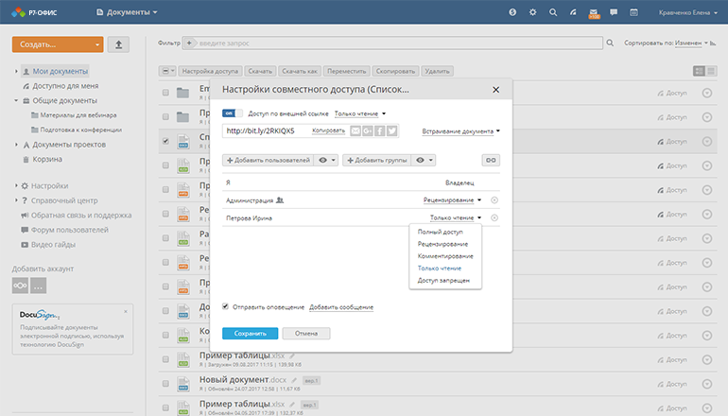
Модуль ДОКУМЕНТЫ
Хранение
  Файлы любых форматов
  Создание офисных документов и папок
  Разделы Избранное, Последние документы
  Управление версиями и ревизиями документов
  Встроенный медиаплеер BMP, JPG, JPEG,PNG, GIF, TIF, TIFF, AVI, MPEG, MP3, PDF и др.
  Добавление сторонних хранилищ по протоколу WebDav (Яндекс.Диск, Mail.ru Диск, Google Drive, OwnCloud, NextCloud и тд.)
Доступ
  Уровни доступа: чтение, рецензирование, комментирование, индивидуальные права
  Доступ по внешней ссылке (любой желающий)
  Встраивание документа на веб-страницу•
  Управление версиями и ревизиями документов
  Поиск и фильтрация файлов по названию и содержимому файлов.

Slide 24

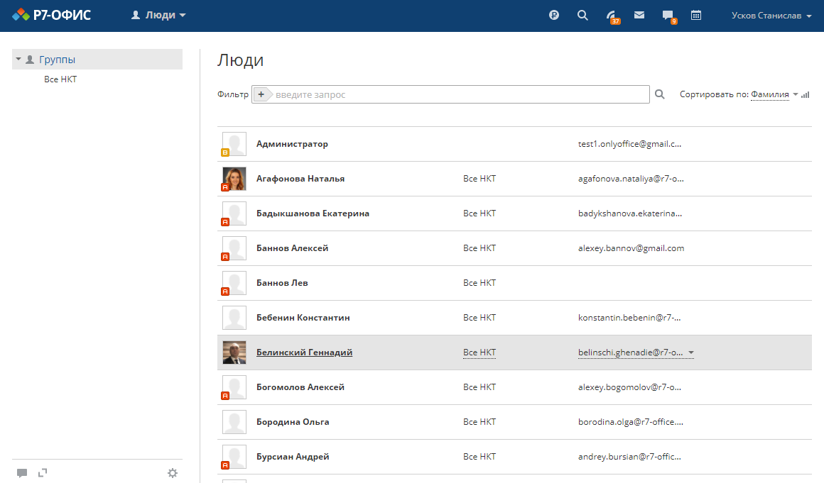
Модуль ЛЮДИ
  Просмотр списка пользователей организации
  Создание пользователей, групп, гостей портала
  Генерация пригласительной ссылки
  Импорт пользователей

Slide 25







Модуль Проекты
Задачи
Ставьте задачи и назначайте ответственных
Учитывайте время, затраченное на задачи (TimeSheet)
Следите за задачами, используя Календарь
Вехи
Иерархия проектов: вехи, задачи, подзадачи
Обсуждения, настраиваемые статусы задач
Отмечайте важные этапы проекта
Выделяйте ключевую веху
Следите за вехами с помощью Календаря
Стройте диаграмму Ганта
Документы
Создавайте документы, таблицы, презентации;
Редактируйте их прямо на портале
Автоматически делайте их доступными для команды
Обсуждения
Начните обсуждение, связанное с проектом
Приглашайте тех, кто не участвует в проекте
Получайте комментарии пользователей
Назначайте права на проекты
Отчеты
Создавайте общие и подробные отчеты
Экспортируйте их в CSV-файл или распечатывайте
Получайте по email автоматические отчеты

Slide 26





Модуль CRM
Управляйте контактами
Добавляйте контакты вручную или импортируйте список из файла
Заполняйте различные контактные данные, связывайте персоны и компании
Используйте функцию массовой рассылки, чтобы написать сразу многим контактам
Отслеживайте продажи
Ставьте задачи менеджерам CRM, привязывая эти задачи к контактам
Добавляйте возможные сделки, определяйте бюджет и оценивайте вероятность успеха
Организуйте мероприятия и определяйте список их участников
Формируй отчёты о продажах.
Выставляйте счета
Выставляйте счета клиентам прямо на портале
Упростите создание счетов, добавляя товары и услуги
Добавляйте налоги, специфичные для определенных стран или регионов.
Настройка и персонализация
Изменяйте настройки модуля CRM, максимально адаптируя их к своим потребностям
Настраивайте пользовательские поля, категории задач или стадии возможных сделок
Используйте форму «Контакты с сайта», чтобы добавлять контакты прямо со своего сайта.

Slide 27

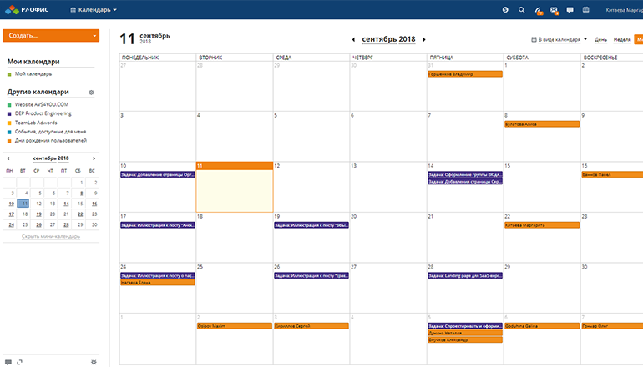
Модуль КАЛЕНДАРЬ
  Управление календарём:
    Создание, редактирование событий
    Просмотр по дням, неделям, месяцам, выбранный период
    Вид календарь или список
    Возможность создания повторяющегося события
    Уведомления участникам по электронной почте ( приглашения, напоминания)
  Корпоративные функции:
    Персональные и групповые календари
    Совместный доступ к календарю и событию
    Интеграция с модулями CRM, Почта и автодобавление событий
    Синхронизация календаря с iOS и Android и сторонними календарями

Slide 28

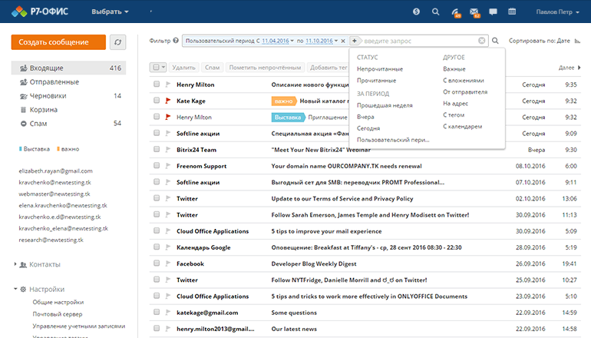
Модуль ПОЧТА
  Почтовый сервер
    Основан iredmail версии 0.9.2 (в том числе postfix 3.2.11 и dovecot 1.2.1.17)
    Антиспам и антивирус (основан на ClamAV 0.100.3)
    Создание корпоративных адресов в своем домене
  Почтовый клиент
    Работа с некольскими учётными записями (Агрегатор для сбора почты с разных аккаунтов)
    Адресная книга и автоответчик
    Сортировка корреспонденции с помощью тэгов
    Фильтрация по папкам
    Шаблоны
    Интеграция с календарем и модулем «Документы»
    Быстрый просмотр и сохранение прикрепленных файлов для редактирования

Slide 29



Модуль Сообщество
Блоги
Делитесь с другими своими мыслями и впечатлениями
Читайте и комментируйте идеи других пользователей
События
Делитесь свежими новостями и узнавайте мнения других
Публикуйте важные объявления для коллег
Публикуйте приказы по компании
Проводите опросы сотрудников
Закладки и дни рождения
Создавайте и храните все свои закладки в едином месте
Делитесь с другими интересными закладками
Просматривайте даты дни рождения сотрудников в одном месте
Справка (Wiki)
Найдите ответы на часто задаваемые вопросы
Читайте руководства, полезные советы, смотрите видео

Slide 30


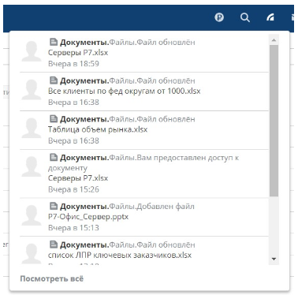
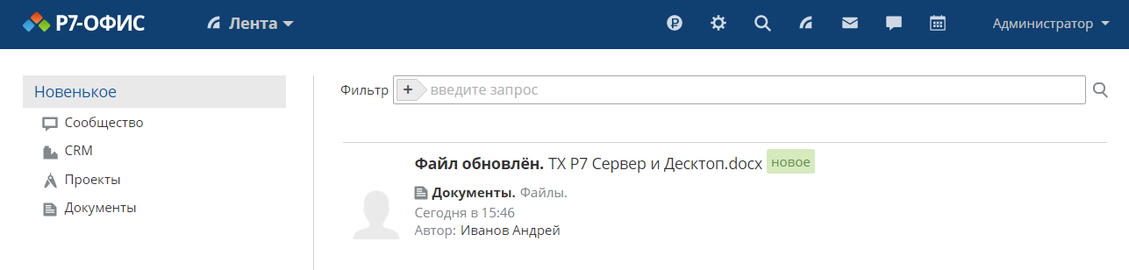
Модуль Лента
  Дайджест портала - оперативно отслеживайте все изменения на портале с возможность фильтрации уведомлений!

Slide 31

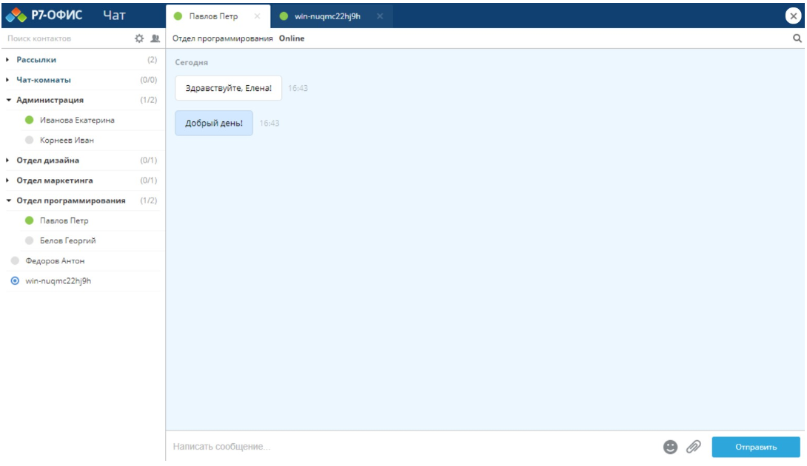
Модуль Чат (в базовой версии)
  Общение с коллегами
  Рассылки
  Поиск контактов и сообщений в чате
  Обмен файлам
  Создание групповых чат-комнат

Slide 32

Безопасность и управление
Безопасность
  Настройки доступа пользователей и интеграция с LDAP-каталогами пользователей Active Directory, OpenLDAP, FreeIPA, Samba для импорта данных с полями включая фотографии
  Поддержка двухфакторной аутентификации
  Использование технологии Единого входа (SSO)
  Настройка параметров входа в систему
  Отслеживание входов в систему и других действий пользователей
Управление
  Возможность автоматизированного управления системой Р7-Офис на вашем сервере
  Встроенное Резервное копирование данных.

Slide 33
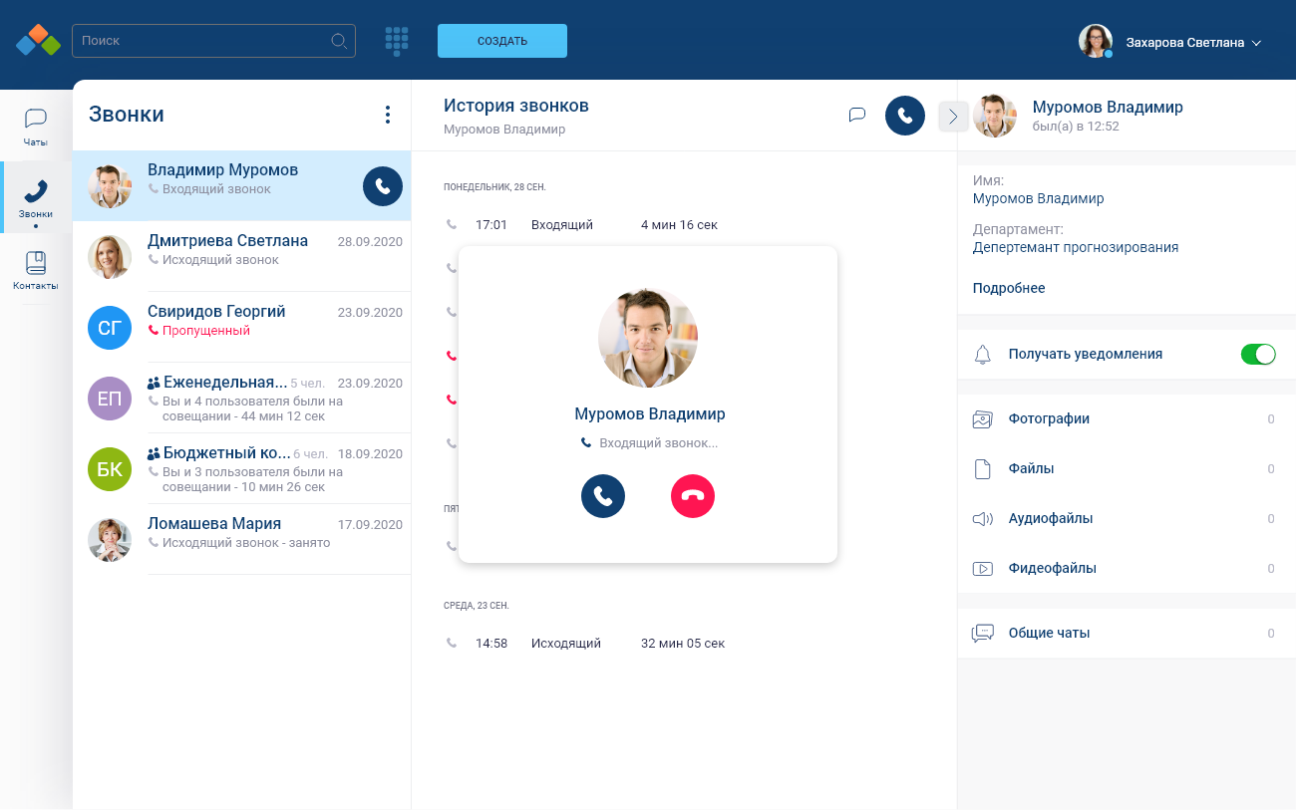
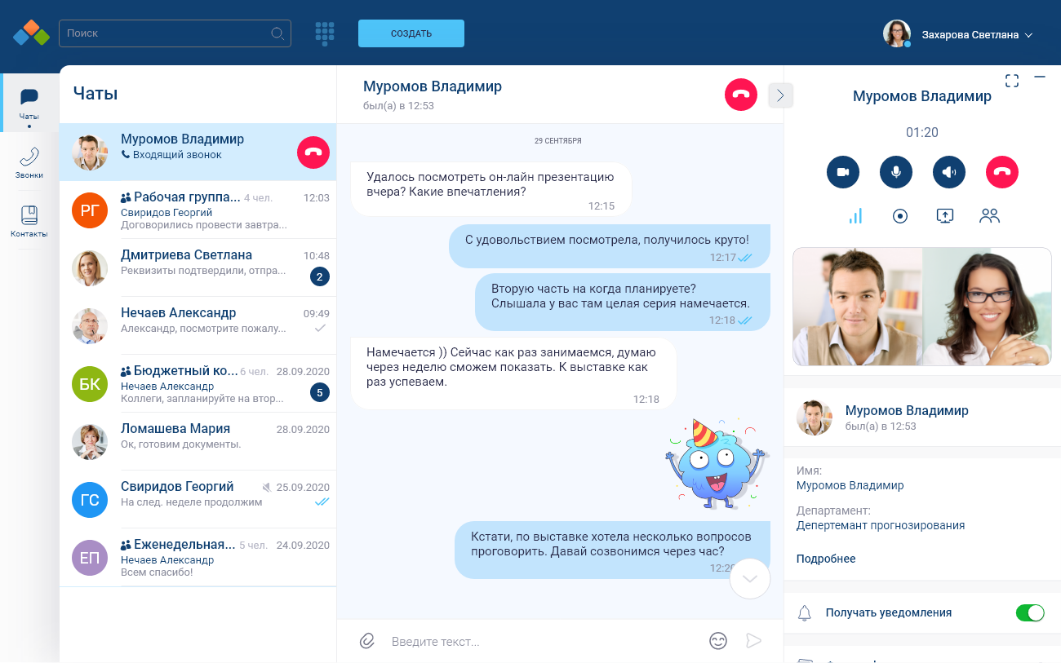


Модуль КОМАНДА

Slide 34
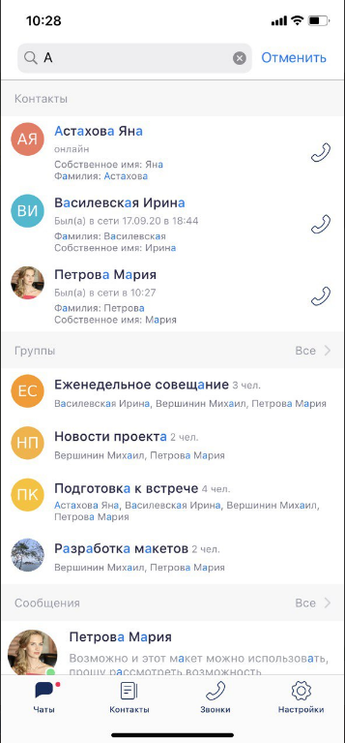
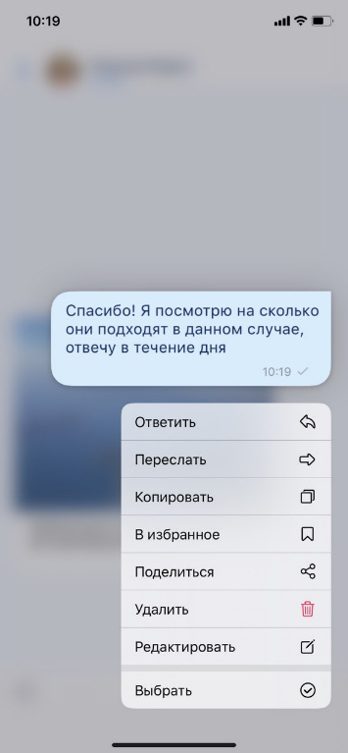
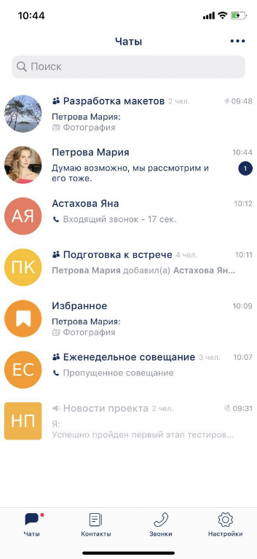
Модуль Команда
Чат
  Персональный, группы, каналы
  Отправка и управление текстовых сообщений или вложений
  Статусы прочтения
  Гостевые ссылки (приглашения) в чат и конференцию для незарегистрированных в системе пользователей (ßета-версия)
Контакты и статусы пользователей
  Список контактов
  Профиль и фото
  Статус пользователей
Поиск
  Поиск по любым полям пользователя
  Группировка результатов поиска
  Поиск по названию групп, каналов, тексту сообщений и именам файлов

Slide 35
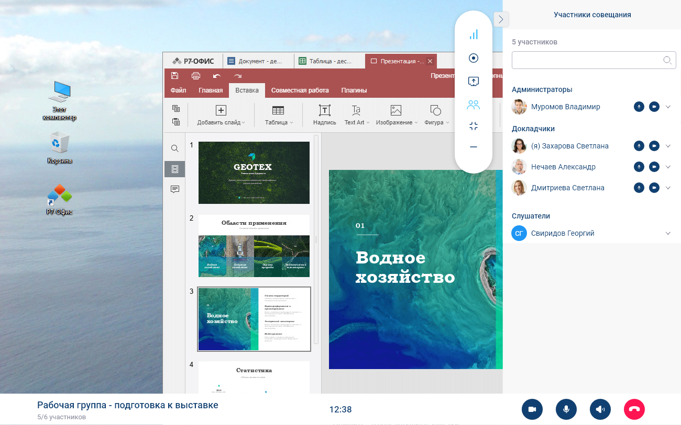
Модуль Команда
Звонки, конференции и демонстрация экрана
  Звонки и видеозвонки на всех платформах
  Быстрое подключение новых участников
  Управление ролями участников конференции
  Возможность записи звонков и конференций
  Демонстрация экрана или приложения
  Исходящие звонки на городские и мобильные номера телефоном через интеграцию с АТС
Настройки
  Пин-код для входа в приложение
  Выбор темы и фона чата
  Установка режима «Не беспокоить»
Интеграции
  Интеграция с Р7-Офис
  API для интеграции с другими системами

Slide 36











Архитектура Р7
Модуль Команда
Медиа сервер
АТС Заказчика
Каталог пользователей Заказчика или SSO провайдер
Приложения для
Windows, Linux, Mac
Сервер
приложения
Сервер
сообщений
Файловое
хранилище
Сервер
мониторинга
Управляющие сервер
Интернет и/или сеть заказчика
Сетевой шлюз
(Firewall)
Клиент на мобильных
устройствах
модули совместной работы
NFS/S3 Хранилище
Офис
Почтовый сервер
Р7-Офис или другой
Веб клиент
Сервер документов
СЭД Заказчика

Slide 37
Организация работы с подрядчиками
Демилитаризованная зона сети
Корпоративная
сеть
Приложения для
Windows, Linux, Mac
Модуль
Команда
Сетевой шлюз
(Firewall)
Приложения для
Windows, Linux, Mac
Интернет
Сетевой шлюз
(Firewall)
Клиент на мобильных
устройствах
Офис
SSO провайдер
Microsoft ADFS
Сетевой шлюз
(Firewall)
Каталог пользователей Заказчика
Active Directory
Веб клиент

Slide 38

























Технологический стек
Notes:
iOS Editors
[x] Swift
[x] Objective-C/C++
[x] C/C++
[x] JavaScript
[ ] OpenGL ES Shading Language
[x] OpenGL ES
[ ] Fondation
[ ] GCD
[ ] UIKit
[ ] JavaScriptCore
[ ] CFNetwork
[ ] CocoaAsyncSocket
[ ] CoreGraphics
[ ] AVFoundation
[ ] Alamofire
[ ] ObjectMapper
[ ] Kingfisher
[ ] SDWebImage
[ ] SwiftyXMLParser
[ ] MVC
[ ] CocoaPods
[ ] Fastlane
[ ] Xcode
Android Editors
[x] Java
[x] Kotlin
[x] C/C++
[x] JavaScript
[ ] OpenGL ES Shading Language
[x] NDK
[x] V8
[x] OpenGL ES
[ ] dagger2
[ ] moxy(mvp)
[ ] retrofit
[ ] kotlin-coroutines
[x] rxjava2
[x] gradle
[x] Android Studio
Sailfish:
[x] C/C++
[x] JavaScript
[x] QML
[x] Qt
[ ] QtQuick
[ ] Sailfish.Silica
[ ] QtWebKit
[ ] QtWebEngine
[ ] QtCreator

Slide 39






























Решение Р7-Офис успешно используют государственные организации, органы федеральной и региональной власти, производственные и коммерческие предприятия

Slide 40
Демонстрация

